Slide 1

Välkommen!
HSB Brf PROMENADEN
Informationsmöte 9 februari 2017

Slide 2
Agenda
Om HSB och att bo i bostadsrätt
HSB brf Promenaden – projektstatus och tidplan
Inredningsval och tillval
Vitvaror
Media
Handelsbanken
Frågor och funderingar
Mat och mingel

Slide 3
Om HSB och att bo i bostadsrätt
HSB är medlemsägd, kooperativ organisation.
Byggande styrelse
Erbjuda mer än bara boende
Stadgarna är föreningens spelregler
Notes:
De boende medlemmarna i en bostadsrättsförening äger tillsammans fastigheterna där de bor. Samtidigt är de boende och bostadsrättsföreningarna medlemmar av och därmed ägare till den regionala HSB- föreningen. HSB-föreningarna är i sin tur medlemmar och äger HSB Riksförbund och de affärsbolag som finns inom HSB.
Byggande styrelse som består av Per Nordin, Roger Sjögren, Birgitta Wessman Thyrsson och Peter Erlandsson. Sedan väljs in boende i styrelsen och man går omlott. För att sedan vara en HSB-ledamot.
Centrala avtal som sänker kostnaderna. Lokala avtal t.e.x. el. Vissa lokala rabatter, Rådgivning, Utveckla social service fritidsaktiviteter. Omfattas av HSB Trygghetsgaranti som köper ev. osålda lägenheter

Slide 4

Mycket stöd inom hsb

Slide 5
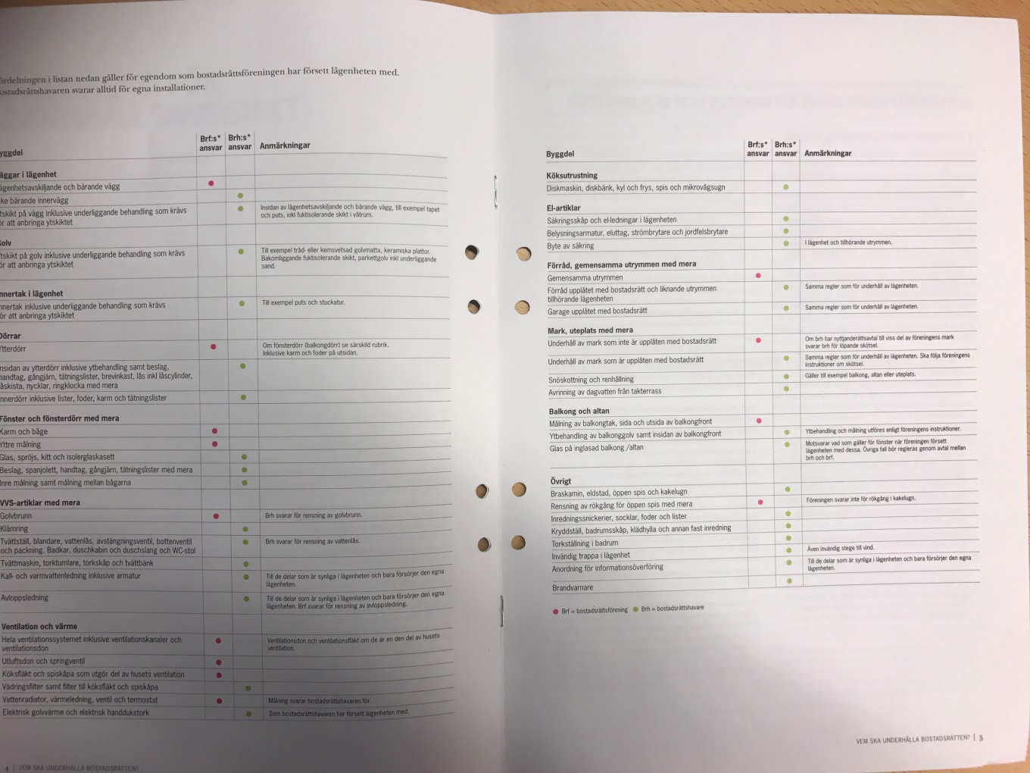
Stadgarna bestämmer gränsdragning

Slide 6
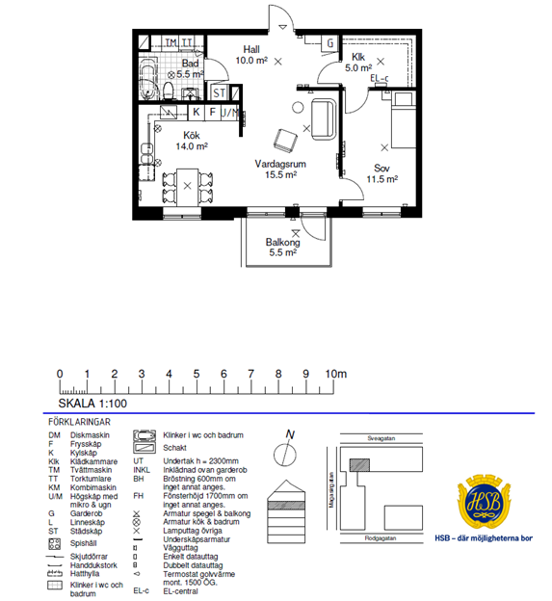

Slide 7
TIDPLAN
 | 2016 |  | 2017 |  |  |  |  |  |  |  |  |  |  |  | 2018
Aktivitet | Nov | Dec | Jan | Feb | Mar | Apr | Maj | Jun | Jul | Aug | Sep | Okt | Nov | Dec | Jan | Feb | Mar | Apr | Maj | Jun | Jul | Aug | Sep
Schakt och Pålning
Bottenplatta och källarväggar
Stomresning och Tak
Stomkompletteringar
Ytskikt, kök, badrum
Utvändigt, puts och tegel
Markarbeten
Kompletteringar, provningar, besiktning
Inredningsmöten
Stomvisning
Infomöte innan inflytt
Inredningssyn
Meddelande om inflytt 4 mån innan

Slide 8
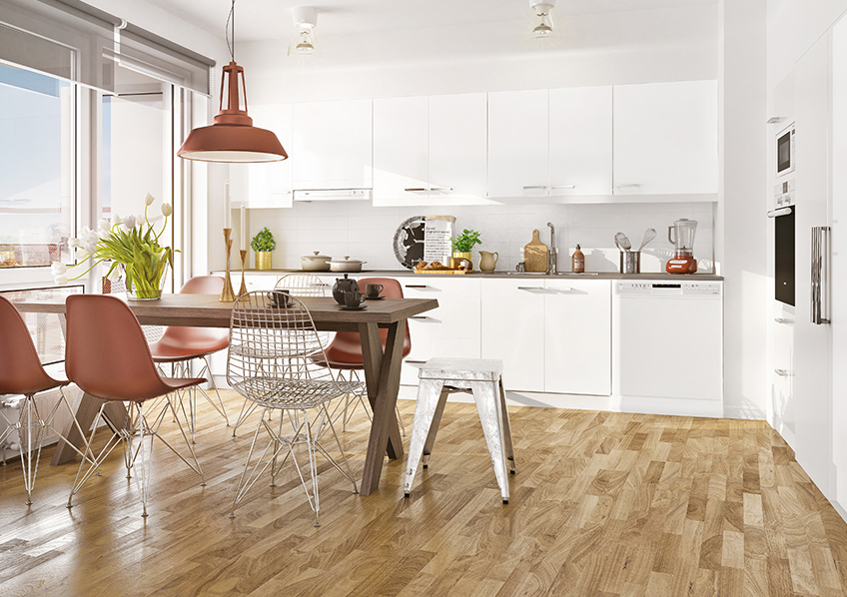
Inredningsval och tillval
Ekparkettgolv
Målade väggar
Vedumkök med underlimmad diskho i laminatskiva
Vitvaror av fabrikat Siemens (kyl, frys, diskmaskin, induktionshäll, ugn, mikro, tvättmaskin och torktumlare)
Ugn och mikro inbyggt i högskåp

Slide 9
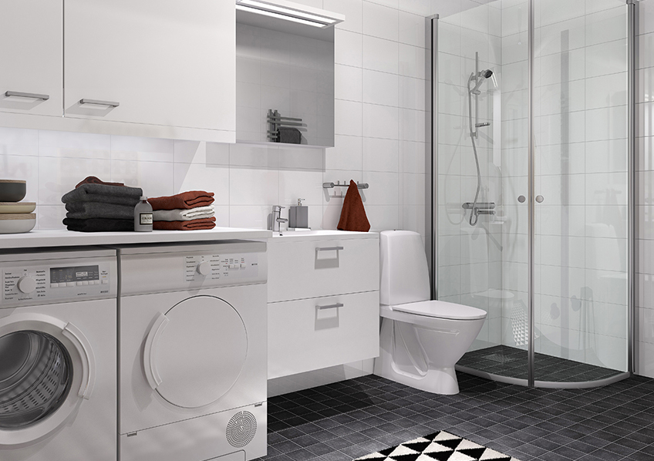
Inredningsval forts…
Helkaklat i bad och wc/dusch
Handdukstork i bad
Golvvärme (el) i bad
Skjutgarderober enligt ritning

Slide 10
Processen med inredningsval
Boka tid för möte – via länk i mail
Förbered era val i utsänd mall – finns här också
Vi träffas i visningslägenheten på Ljuragatan 6B
Eventuella offerter behandlas
Beställning av unik köksritning
Skickar ut beställning och köksritning för signering/påskrift
Efter påskrift – inga ändringar

Slide 11
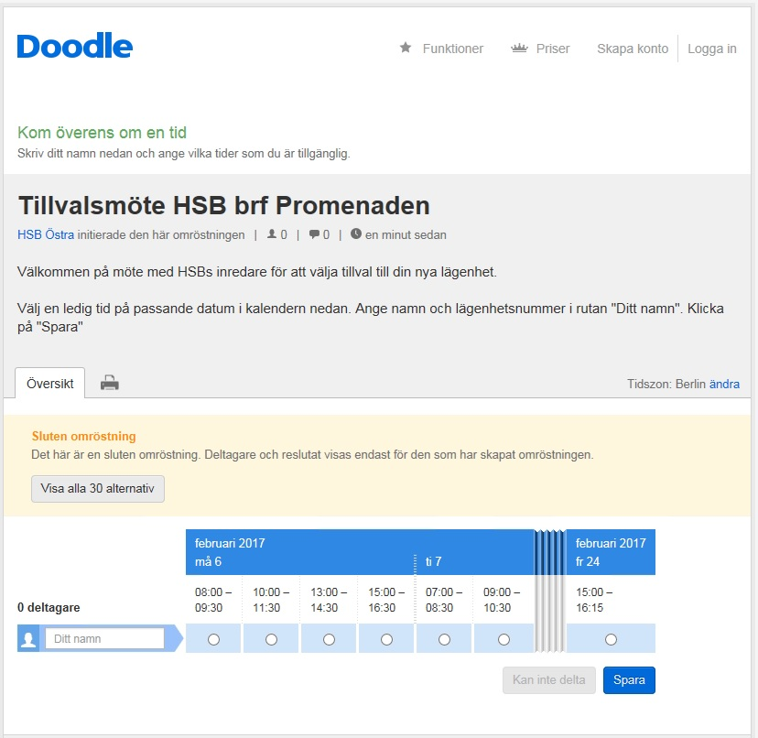

Slide 15

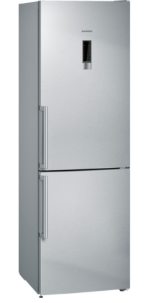

Slide 16
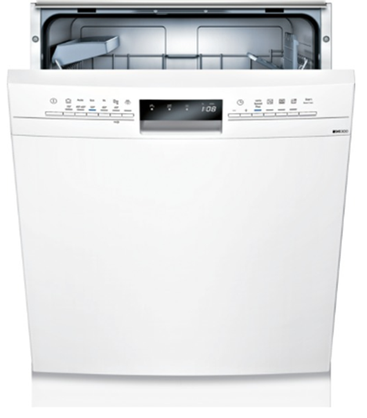

Slide 17
kontaktperson
Åsa Lennartsson, Kontaktperson,
HSB Östra
011-21 51 22
asa.lennartsson@hsb.se

Slide 18
Frågor & Funderingar ?

Slide 19
Tack för ikväll!
Nu är det mat!

